Slide 1
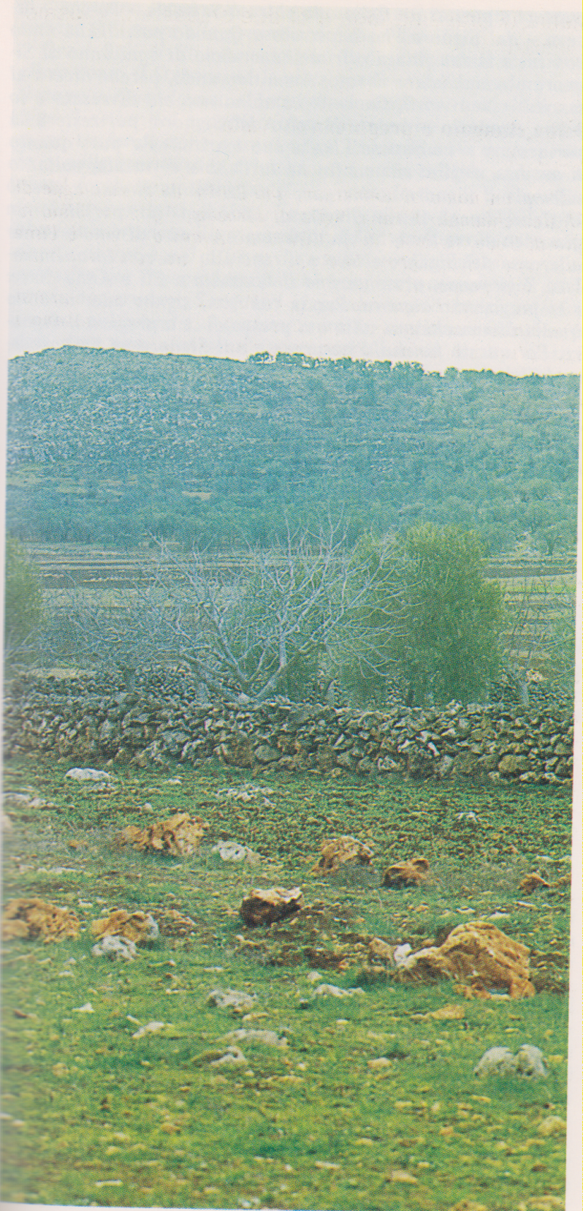
Silo, santuario ebraico

